Slide 1
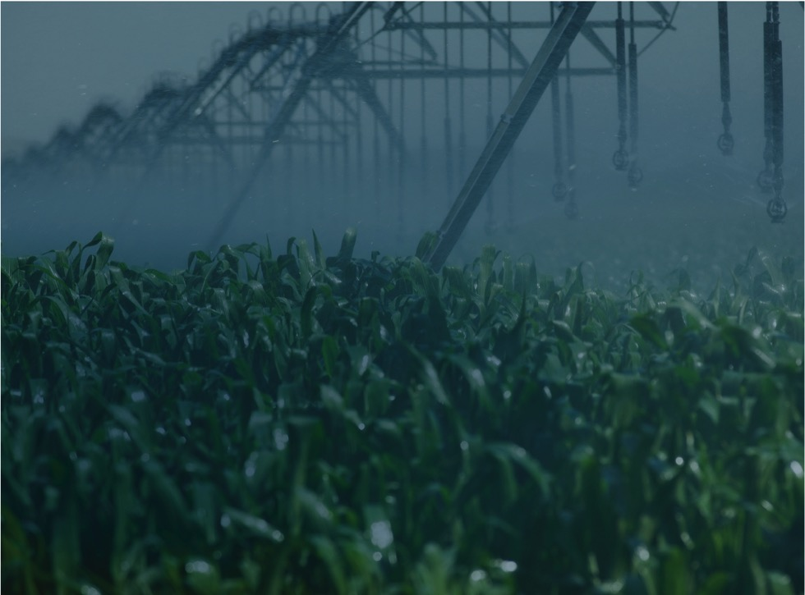
ARIPA
Adaptation face au changement climatique et aux risques phytosanitaires en agriculture

Slide 2
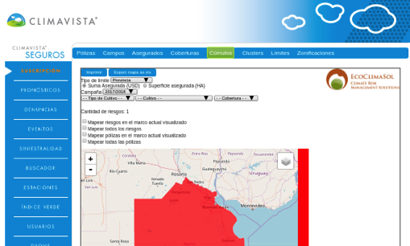
Ecoclimasol: 1 défi, 3 piliers
RECHERCHE
CHANGEMENT
CLIMATIQUE
BIG DATA / DATA SCIENCE

Slide 3
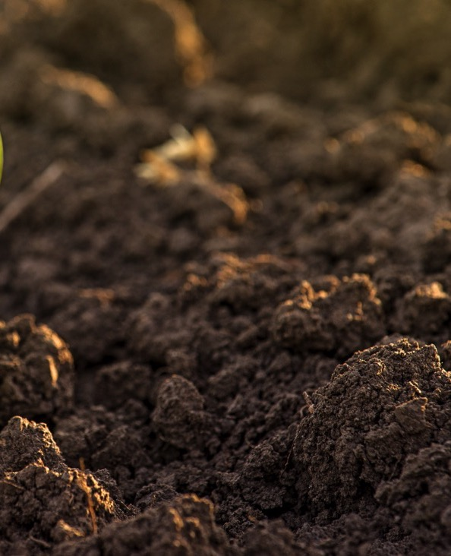
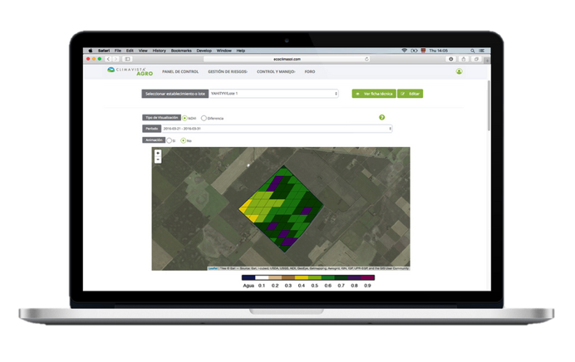
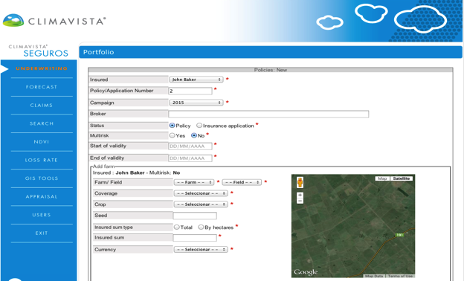
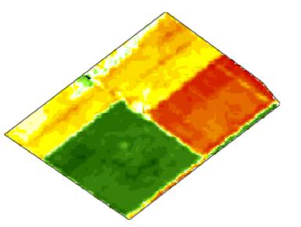
Impact du digital en Agro-Assurances
Souscription. Contrôle. Sinistralité.
Détection des fraudes

Slide 4
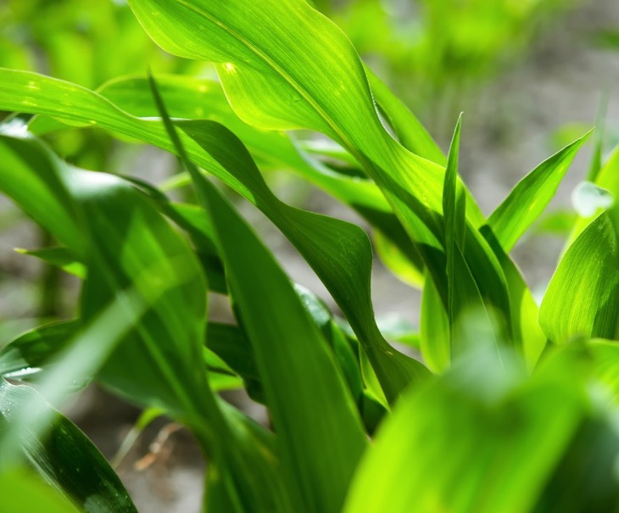
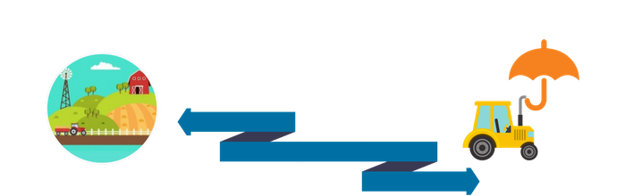
La technologie et son cercle vertueux
Secteur
Agricole
Secteur
Agro-Assurances
UN ACCES SIMPLIFIE
ET AUTOMATISE A UNE INFORMATION
FIABLE
Optimiser la gestion
des cultures
Optimiser la rentabilité
du portefeuille

Slide 5
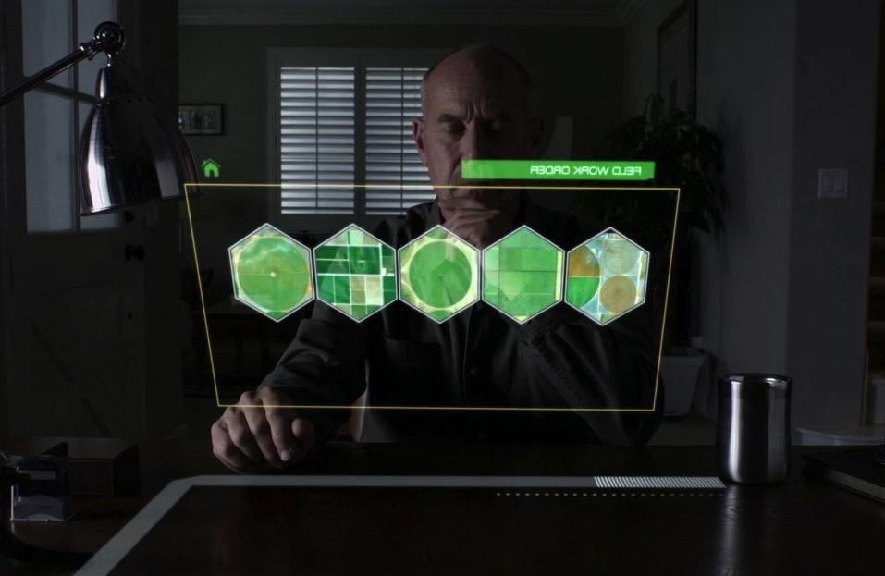
Nous savons…
Vers où nous allons

Slide 6
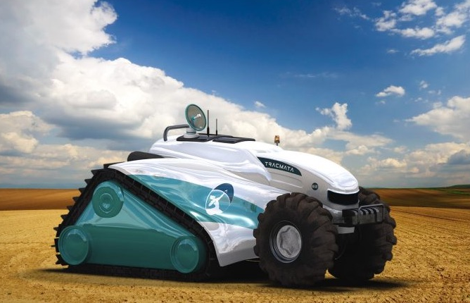
Le vrai défi est de savoir…
Comment y arriver…
cómo llegar
TRACMATA - EL TRACTOR DE 2035
TRACTOR + AUTOMATA
Notes:
TRACMATA EL TRACTOR DEL FUTURO PARA 2035
TRACTOR + AUTOMATA. http://blog.fundacioncentauri.org/que-es-un-tracmata/

Slide 7
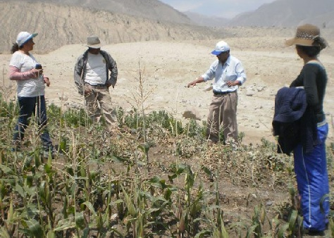
En intégrant tous les producteurs…
adaptarse al
Cambio Climático
Eficiente. Segura. Rápida.
protegerse de los riesgos
agro climáticos

Slide 8
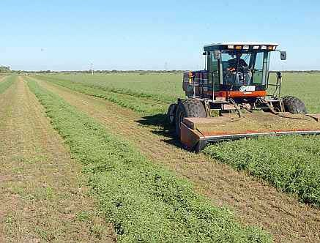
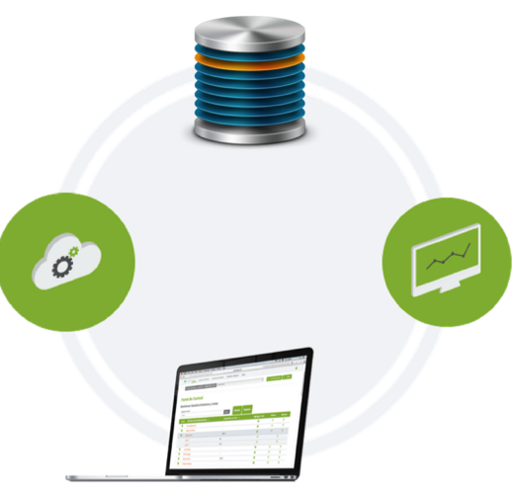
La technologie au service
Du développement agricole
AGRO BIG DATA
HARDWARE
ALGORITHMES
ANALYSE
SOFTWARE

Slide 9
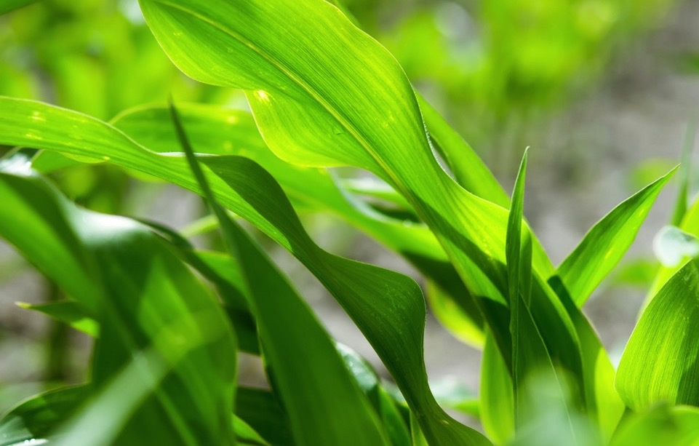
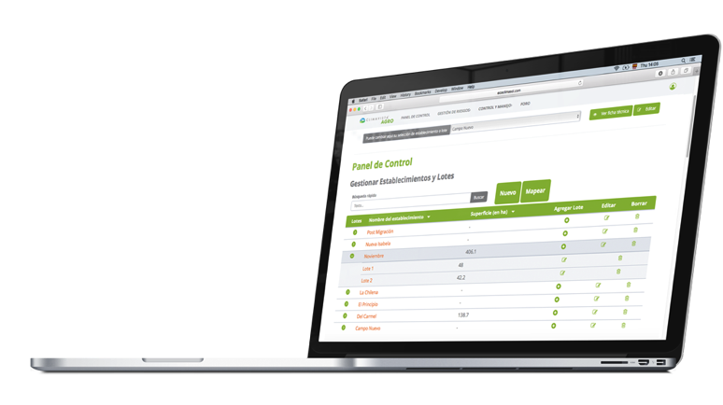
Une nouvelle logique en gestion agricole
c

Slide 10
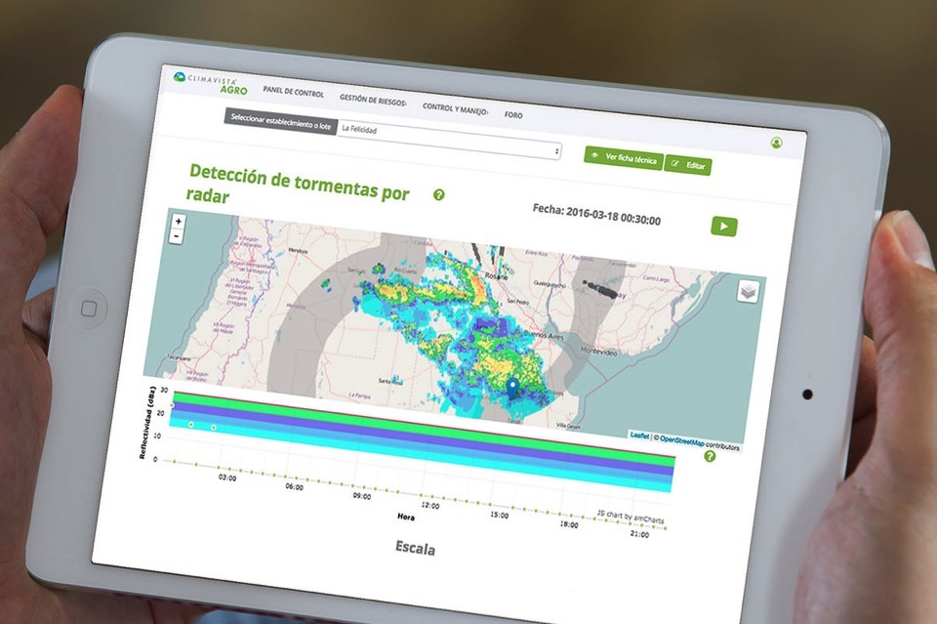
Evolutive. Collaborative. Simple.

Slide 11
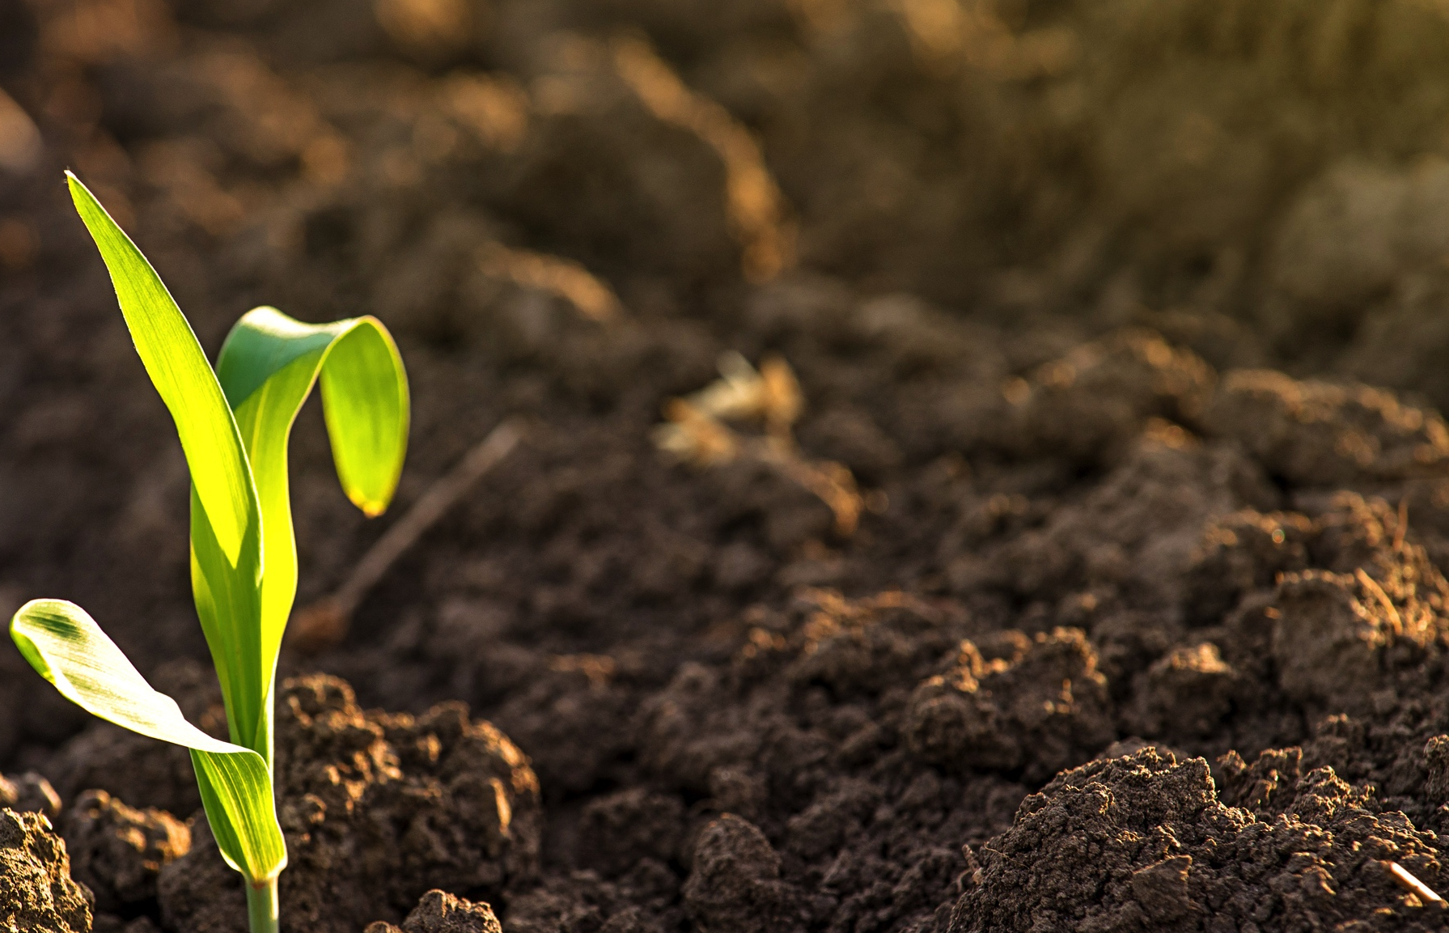
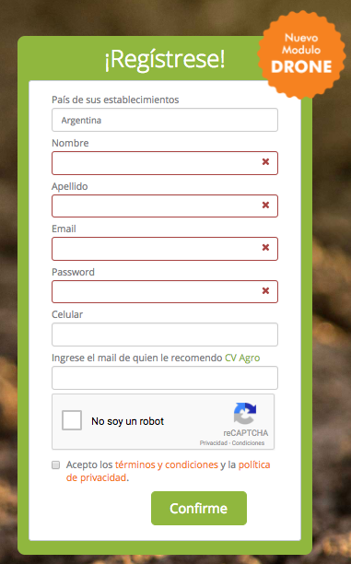
Gestion gratuite pour
Les petits et
moyens producteurs
Mejore su gestión operativa sin costo
Siga el Índice Verde de sus cultivos
Acceda a pronósticos personalizados
Gestione sus campañas agrícolas
Consulte a Expertos del Foro Online

Slide 12
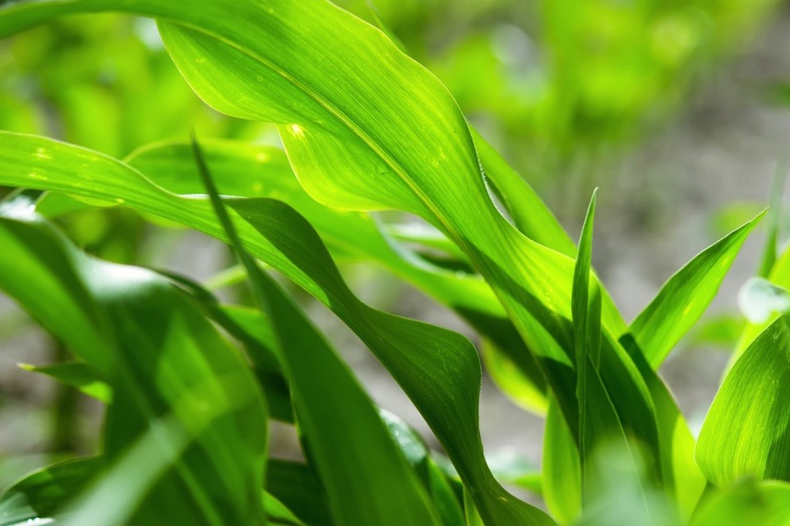
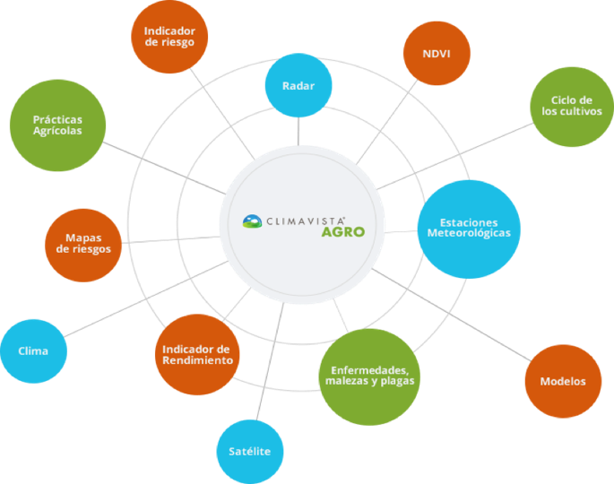
Privilégie la Connaissance
c

Slide 13
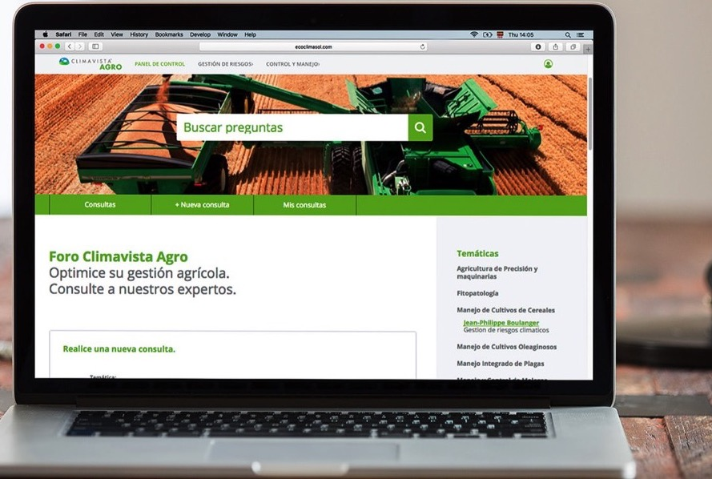
Favorise la Participation

Slide 14
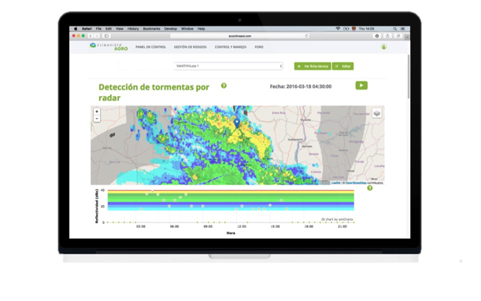
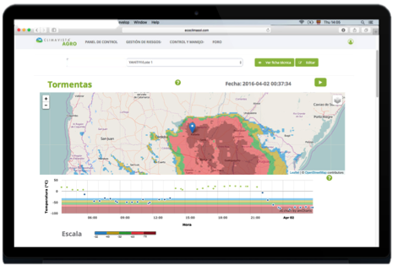
Détection des risques

Slide 15
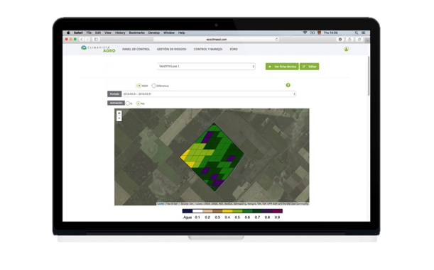
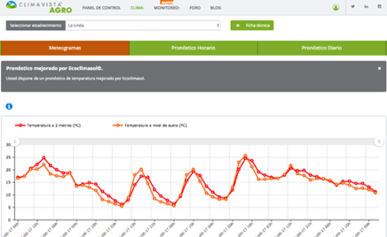
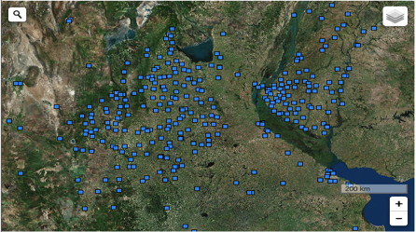
Prévisions personnalisées

Slide 16
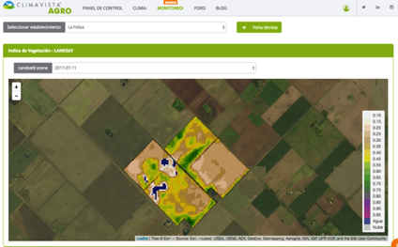
Contrôle et analyse des parcelles

Slide 17
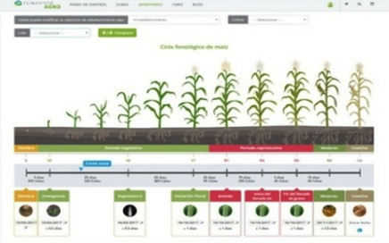
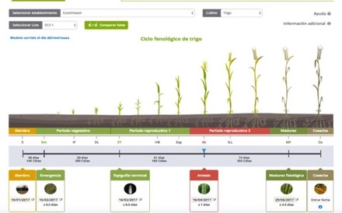
Planification des pratiques agricoles

Slide 18
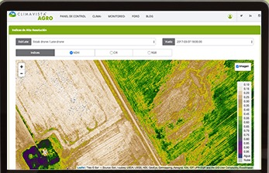
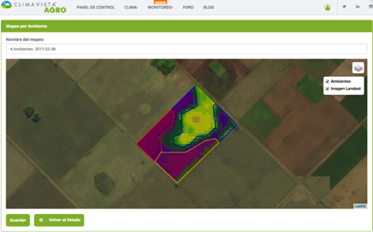
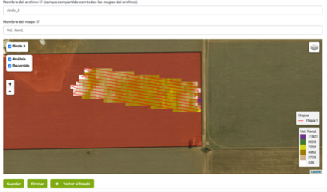
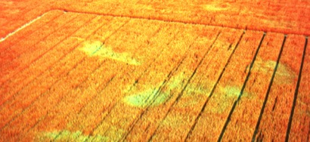
Agriculture de précision

Slide 19
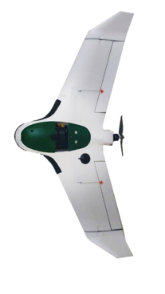
Images multispectrales

Slide 20
Objectif principal du projet ARIPA
Offrir au secteur agricole
une plateforme interactive et pédagogique
afin de diffuser les scénarios d’impact
du changement climatique sur
les rendements et les risques phytosanitaires
et de pouvoir construire
différentes stratégies d’adaptation.

Slide 21
SIMULATEURS
Simulateur de rendement
Simulateur de fusariose
Simulateur d’impact/adaptation au changement climatique

Slide 22
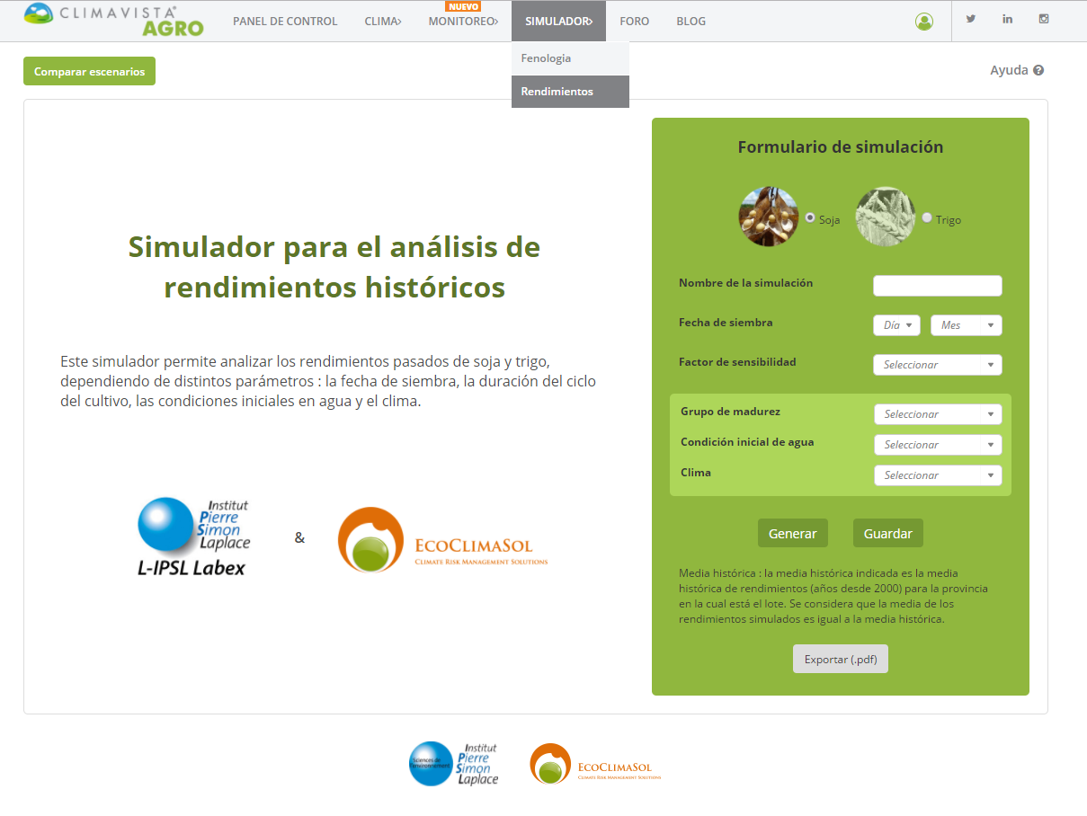

Slide 23
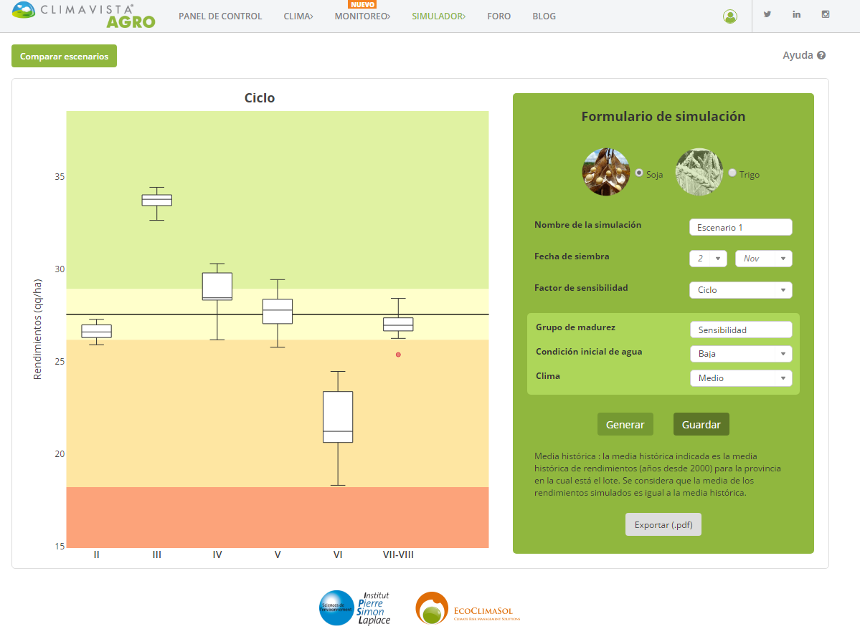

Slide 24
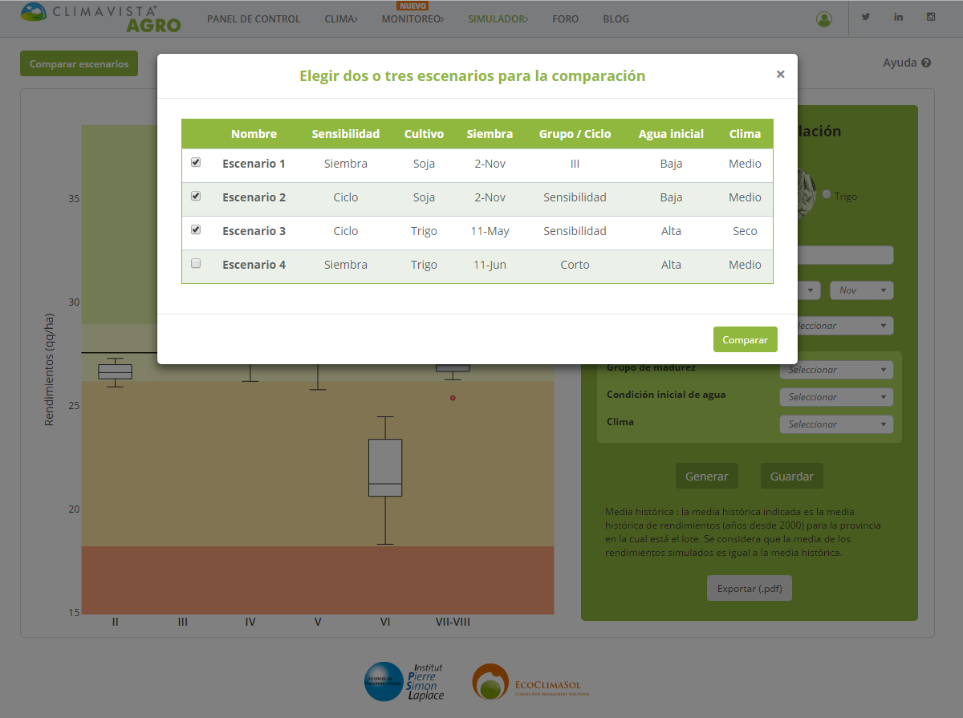

Slide 25
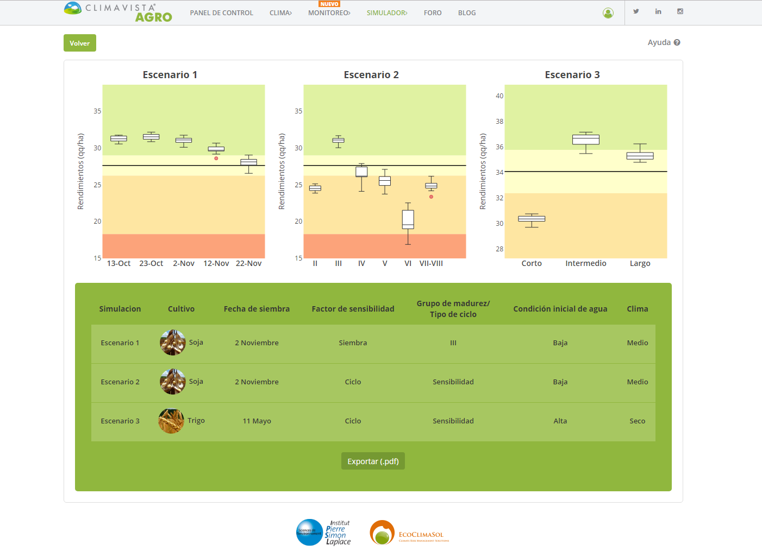

Slide 27
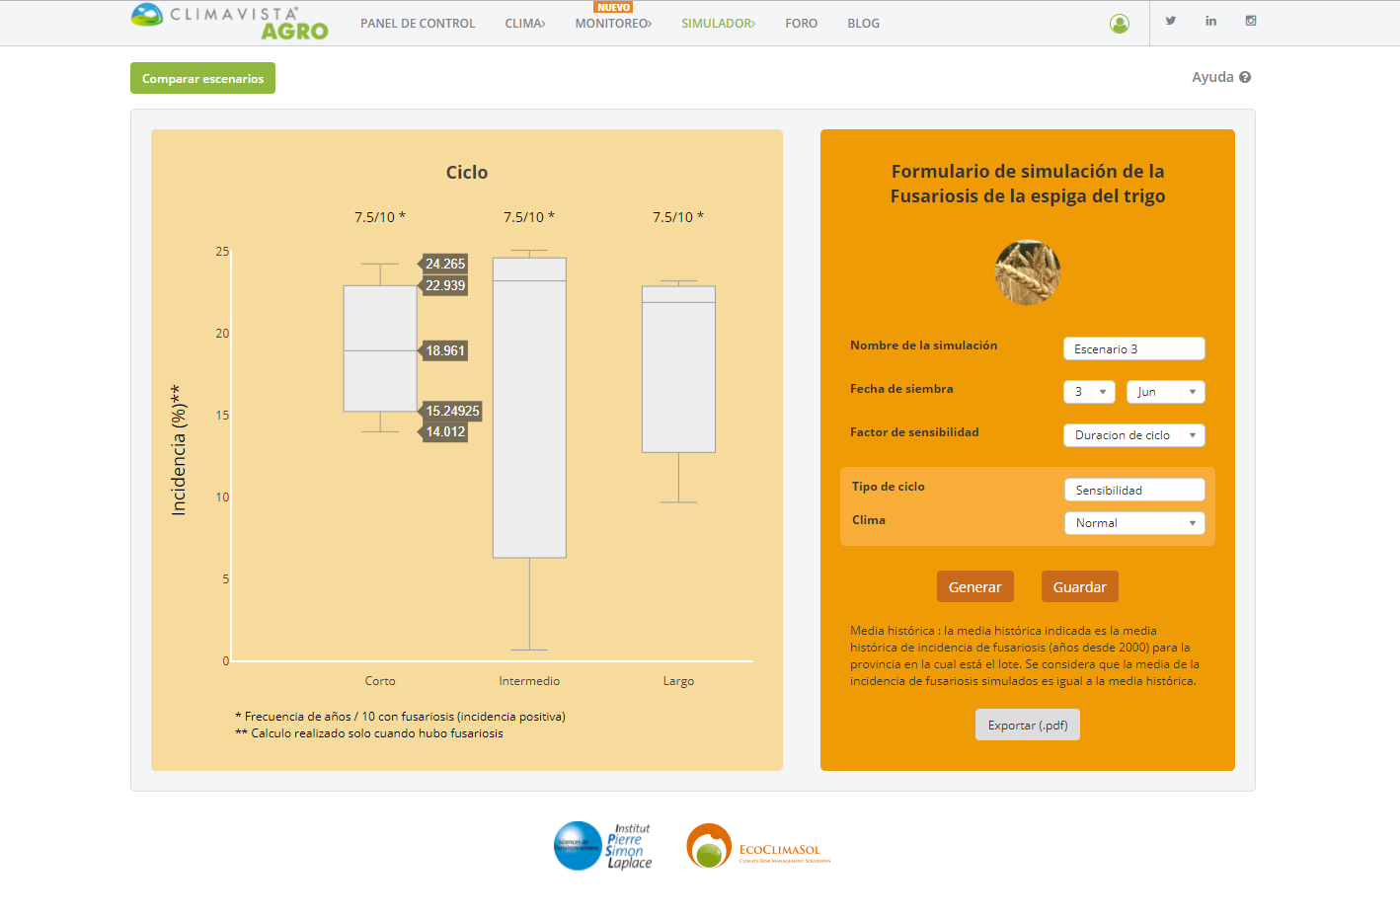

Slide 28
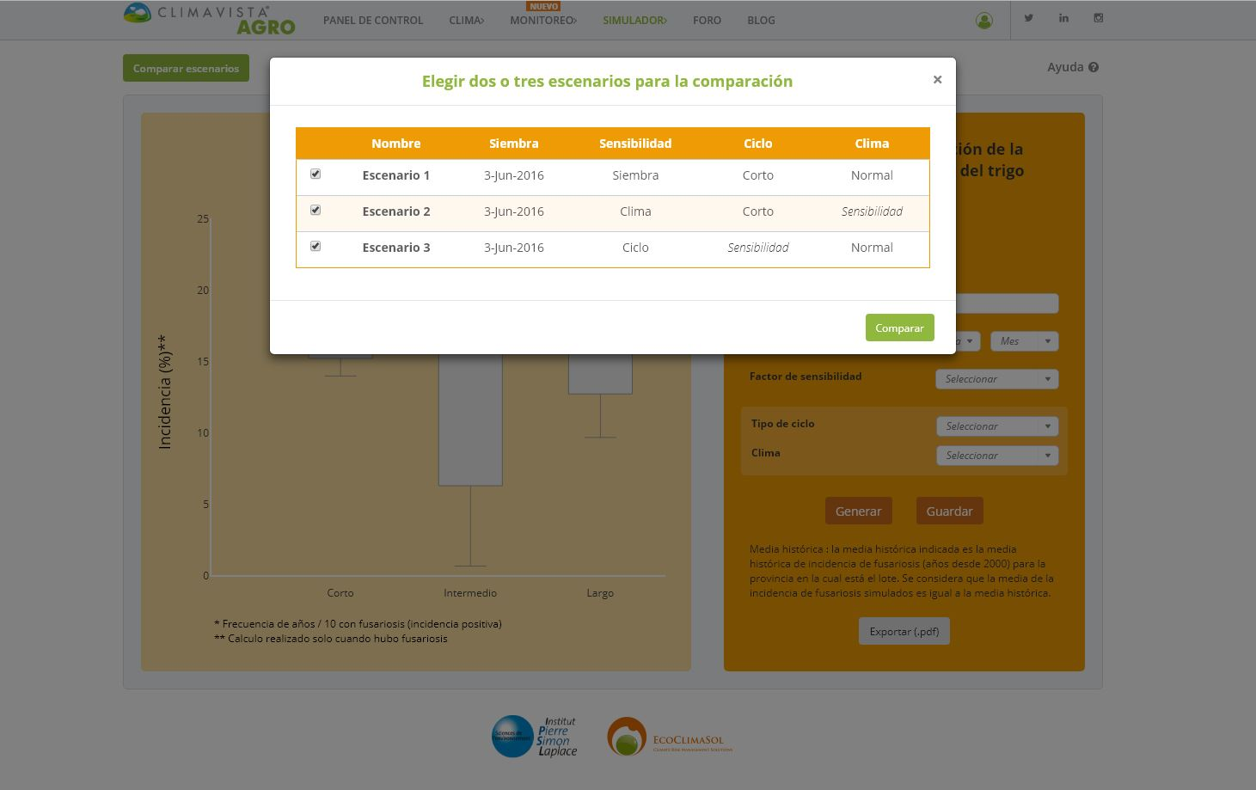

Slide 29
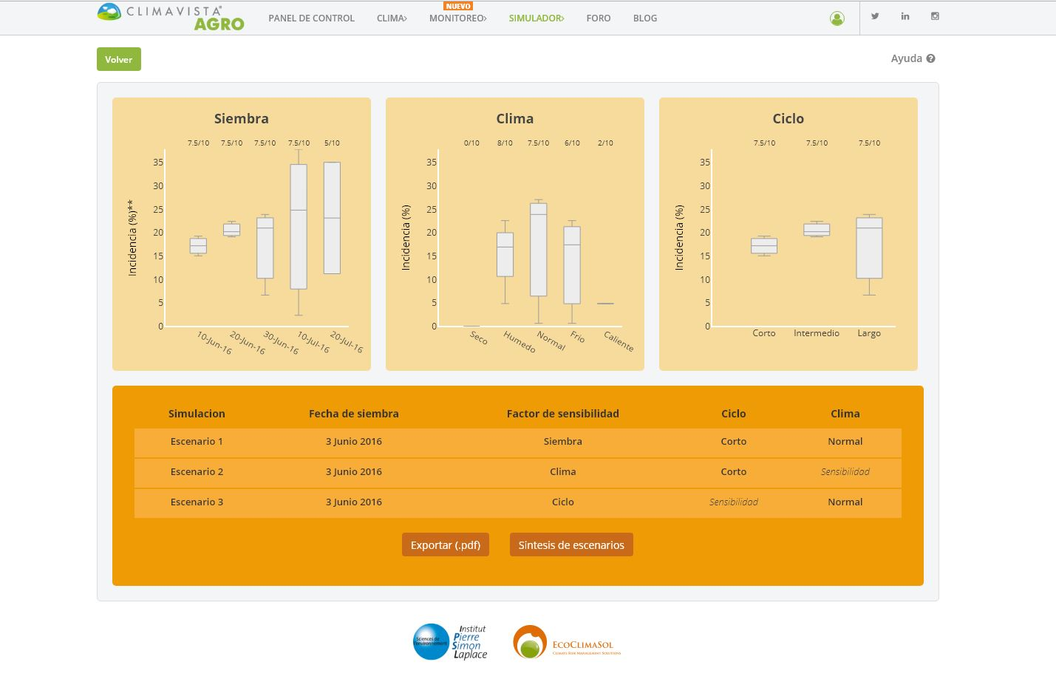

Slide 30
SIMULATEUR DE CHANGEMENT CLIMATIQUE
Choix de parcelle, variétés, date de semis, etc.
Sélection d’un modèle IPCC
Génération de séries climatiques par générateur de temps

Slide 31
Générateur de temps
RMAWGEN package (R)
Caibration sur données journalières historiques (Tmin, Tmax, P, HR, RS)
Inputs: variations du cycle saisonnier mensuel des variables entre scénario futur et actuel
Simulations longues pour analyse de risque

Slide 32
FONCTIONNALITÉS INTERFACE
Visualisation des rendements futurs vs actuels et des risques de maladies
Choix d’actions d’adaptation: date de semis, variété.
Information sur augmentation des besoins en fertilisants, phytosanitaires et sur stress hydrique

Slide 33
PERSPECTIVES
Analyse des stratégies d’adaptation privilégiées
Application à d’autres pays
Partenariat pour diffuser le simulateur de changement climatique (Role Playing)

Slide 34
Technologie flexible
800 en
Argentine
Amérique
du Sud
Afrique
de l’Ouest
Europe
PRESENCE
UTILISATEURS

Slide 35
S’adapter au futur
C’est permettre au producteur agricole d’accéder à une solution collaborative, évolutive & gratuite qui favorise
l’interaction entre tous les acteurs

Slide 36
MERCI DE VOTRE ATTENTION
www.ecoclimasol.com
jp.boulanger@ecoclimasol.com
@ClimaVistaAgro
@jpb_ecoclimasol

